Slide 1

模式识别大作业

Slide 2
目录 CONTENT
数据清洗
特征选择
模型评估
附加题

Slide 3
01
PART ONE
数据清洗

Slide 4
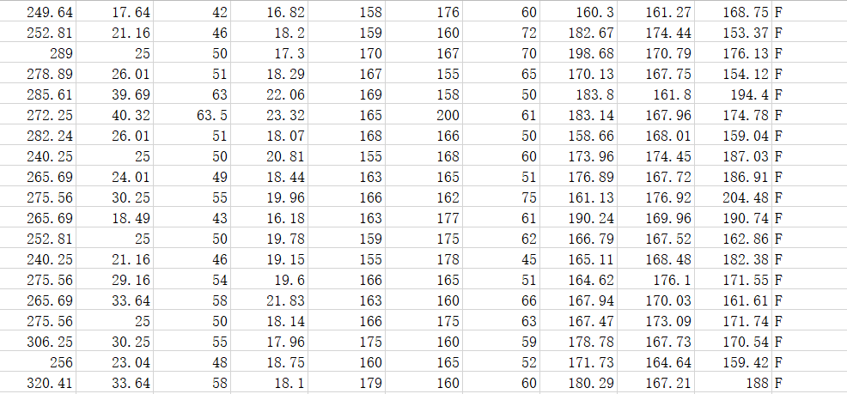
特征以及标签的命名
A B C D E F G H I J label

Slide 5
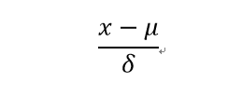
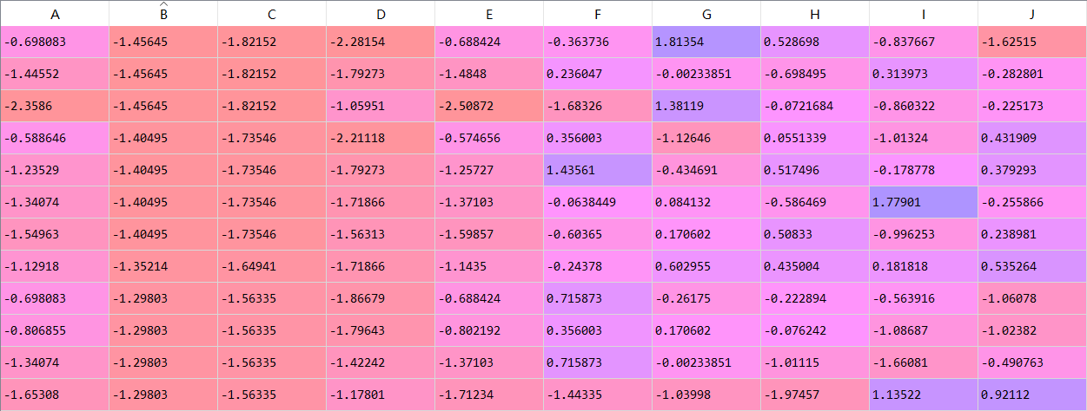
去除噪声
z-score:

Slide 6
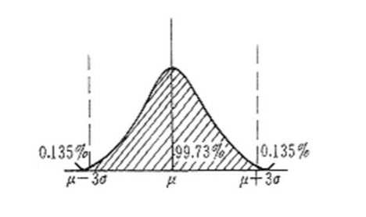
3σ原则
----->2.5σ原则找出异常值
用均值或者中位数对异常值进行替换

Slide 7
02
PART TWO
特征选择

Slide 8

过滤式：选择与目标变量相关性较强的特征
卡方检验
找出最好的两个特征A和B
缺点：没有考虑变量之间的关联性

Slide 9
包裹式：基于模型逐步剔除特征
RFE,即递归消除特征法
使用svm作为基模型，设置step = 1
找出最好的两个特征A和B
计算开销比较大

Slide 10
嵌入式：基于正则化项
RandomForest
使用svm作为基模型
四个特征分别是A B C E，重要性几乎相等

Slide 11
四个最好的特征：A B C E
选取两两组合

Slide 12
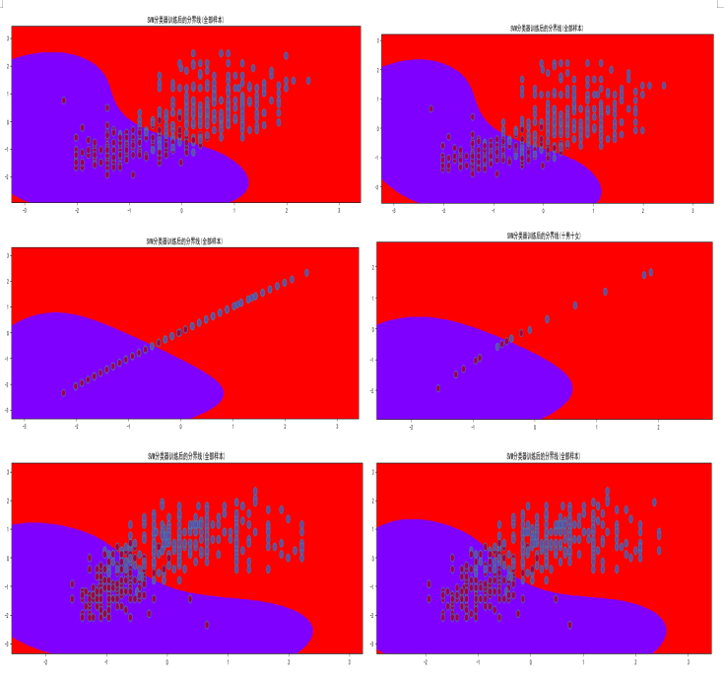
利用SVM，画出样本点以及决策线
线性相关：AE BC
错误率更低：AE
选择AE

Slide 13
03
PART THREE
模型评估

Slide 14
Handout
把训练集的一部分数据留出来作为测试集
缺点：只采用固定的数据作为训练集和测试集

Slide 15
交叉验证
十次十折交叉验证
防止过拟合

Slide 16
dataset3--->vali_500_with_tag-->0.7
vali_500_with_tag--->dataset3-->0.6
vali_500_with_tag+dataset3-->0.7
dataset3-->0.9
vali_500_with_tag-->0.9

Slide 17
两个数据集的差别比较大
选取一个作为训练集

Slide 18
总结
1.数据比较干净.
2.数据的量级比较接近.
3.特征数比较少.

Slide 19
04
PART FOUR
附加题

Slide 20
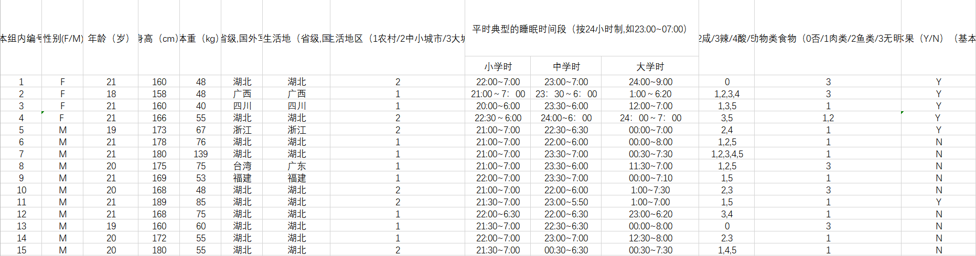
数据比较脏

Slide 21
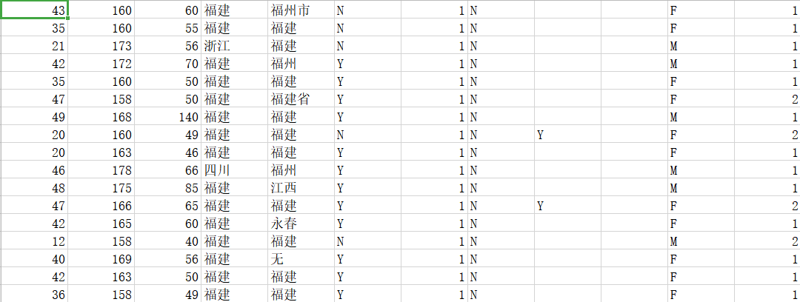
年龄，身高，体重，籍贯，居住地，是否吃水果，主食，小学，中学，大学喝牛奶的情况以及性别
生长发育信息

Slide 22
数据预处理
地名： 福建，福建省
------>用地名的前两个字替代
是否吃水果：Y/N
------->转换为1，0
身高：170，1.70
------>将含有”.”的对象，只提取索引为0，2，3的子对象
身高体重异常值
------->剔除身高大于200，小于100，体重大于100的异常数据
省份为中文
----->利用哈希表，对应为自然数
省份为类别变量
------>独热编码 001，100，010分别表示红，黄，蓝

Slide 23
label1:小时候生活的地方（农村，小城市，大城市）
多分类问题
不方便计算auc
二分类
----->农村和小城市为一类，大城市为一类
auc为0.55
分别把农村大城市划分为一类，小城市和大城市划分为一类
auc为0.61，0.71
得出结论：是否为农村对人的生长发育的影响非常大

Slide 24
尝试不同的label
小学，中学，大学是否喝牛奶------>auc为0.76，0.80，0.71
得出结论：中学时期喝牛奶对生长发育的影响最大
是否经常吃水果-------->auc为0.66
得出结论：水果对生长发育有一些影响很大

Slide 25
模型：lightgbm
轻量级的boosting模型
基于决策树，不涉及到空间中的距离计算，所以不需要做归一化
效果好，参数少，运行速度快

Slide 26
2019
2019，
感谢聆听！
END

